Slide 1

Рязанский Государственный Радиотехнический Университет имени В.Ф. Уткина «РАЗРАБОТКА МАТЕМАТИЧЕСКОГО И ПРОГРАММНОГО ОБЕСПЕЧЕНИЯ ГЕНЕРАЦИИ СЛУЧАЙНЫХ ТЕСТОВЫХ ЗАДАНИЙ»
Выполнил: Студент группы 848
Чернобаев Д. А.
Руководитель: К.т.н., доцент кафедры КТ
Наумов Д.А.

Slide 2
Цель работы
Целью работы, является создание программного обеспечения занимающегося генерацией случайных заданий для дисциплин «Инженерная графика» и «Компьютерная графика», через работу созданной программы вместе с системой автоматизированного проектирования «Компас 3D v20»

Slide 3
Постановка проблемы
В настоящее время в различных учебных заведениях высшего образования остро стоит проблема самостоятельного выполнения задания студентами по различным дисциплинам.
Имея в своей программе одинаковые задания к выполнению у студентов есть возможность использовать материалы подготовленные такими же студентами для их решения.
Моя работа заключается в создании программы, которая позволит преподавателям по дисциплинам «Инженерная графика» и «Компьютерная графика» быстро изменять задания для подготовки более грамотных специалистов.

Slide 4


Программные инструменты реализации
API КОМПАС-3D для системы автоматизированного проектирования «Компас 3D v20»
Язык программирования «Python”

Slide 5
Что такое КОМПАС-3D?
«КОМПАС-3D» — система автоматизированного проектирования, разработанная компанией «АСКОН». Система позволяет реализовать классический процесс трехмерного параметрического проектирования — от идеи к ассоциативной объемной модели, от модели к конструкторской документации.
Основные компоненты «КОМПАС-3D» — собственно система трехмерного твердотельного моделирования, универсальная система автоматизированного проектирования КОМПАС-График и модуль проектирования спецификаций.

Slide 6
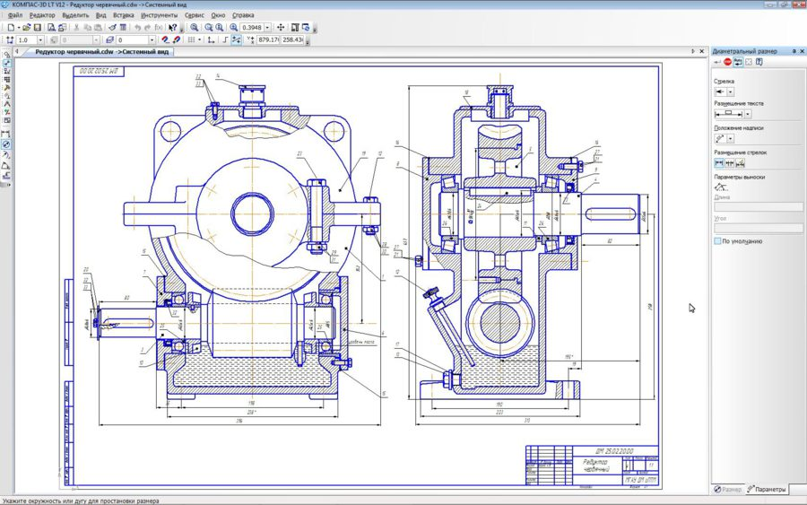
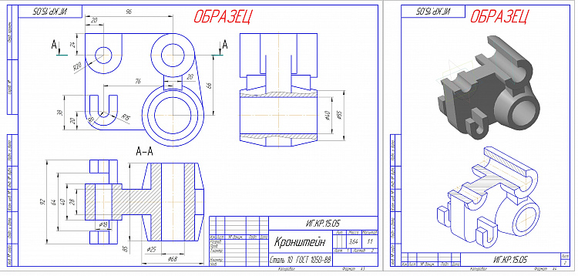
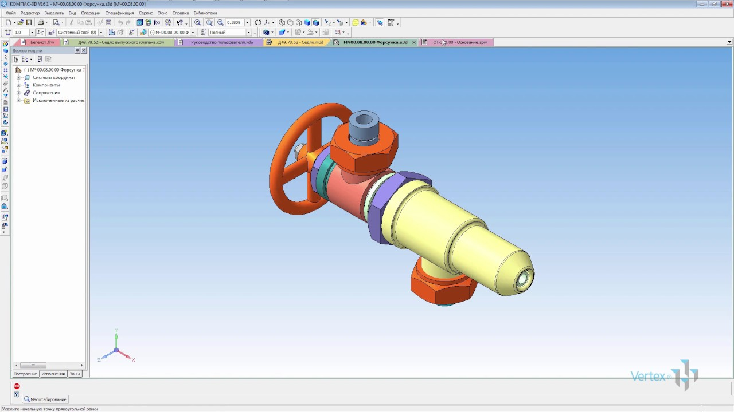
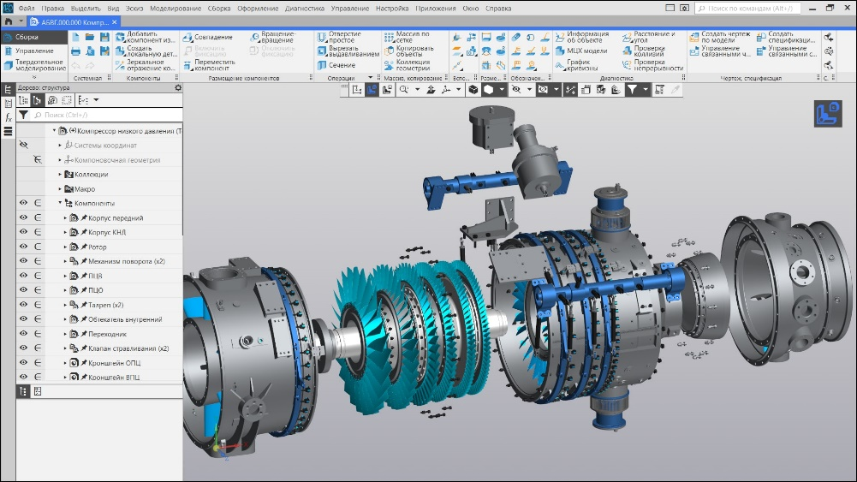
Что такое КОМПАС-3D?

Slide 7
Что такое Python?
Python – это скриптовый язык с довольно простым синтаксисом. Новичкам он дается легче, чем другие языки, и специалисты уже успели адаптировать его под огромнейший спектр задач. Все остались довольны, ведь структура и логика в Python удовлетворяет потребностям всех категорий разработчиков, независимо от их навыков и сферы деятельности.
При разработке на Python в большинстве случаев требуется писать куда меньше кода, чем при работе с его конкурентами. Сам синтаксис визуально чище и предельно логичен.

Slide 8
Входные данные
Файл чертежа или трехмерной модели
файл чертежа или трехмерной модели будет параметризирован - то есть управляться небольшим количеством именованных параметров
эти параметры будут определяться тем, кто создает чертеж/модель
Описание параметров модели и ограничений (создается вручную)
описание параметров модели будет в формате, который читается КОМПАСом - xml или json.
Метод генерации случайных значений (количество вариантов, округление, правила генерации имени выходных файлов)

Slide 9
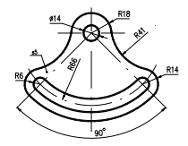
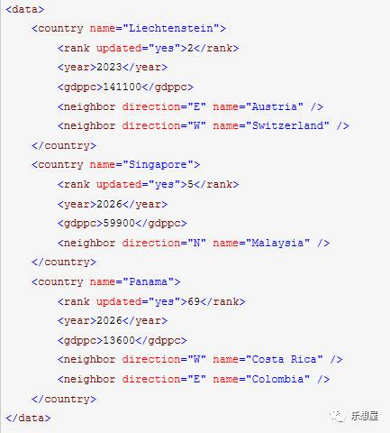
Входные данные

Slide 10
Параметрическое моделирование
Параметрическое моделирование (параметризация) — моделирование с использованием параметров элементов модели и соотношений между этими параметрами. Параметризация позволяет за короткое время «проиграть» (с помощью изменения параметров или геометрических соотношений) различные конструктивные схемы избежать принципиальных ошибок.
Параметрическое моделирование существенно отличается от обычного двумерного черчения или трехмерного моделирования. Конструктор в случае параметрического проектирования создаёт математическую модель объектов с параметрами, при изменении которых происходят изменения конфигурации детали, взаимные перемещения деталей в сборке и т. п.

Slide 11
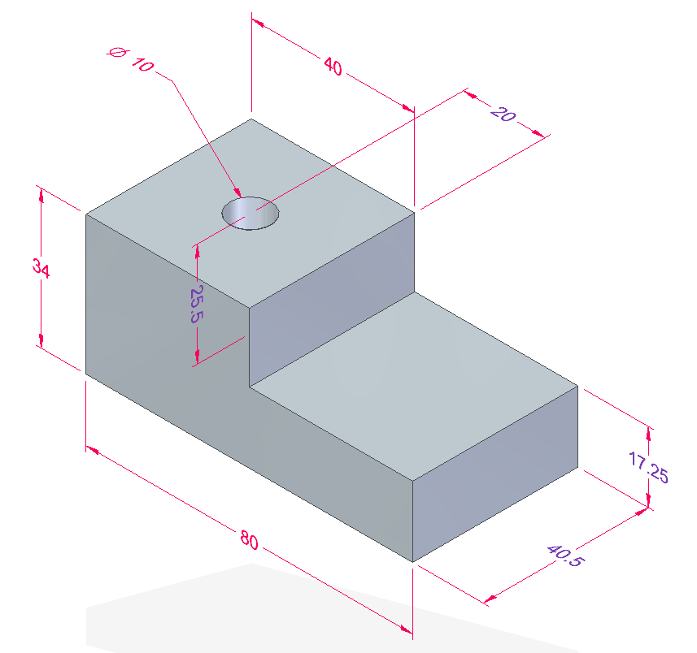
Параметрическое моделирование

Slide 12
Варианты генерации заданий
1. Создание плоского чертежа "с нуля" при помощи алгоритмов и КОМПАС API. Это самый сложной с точки зрения реализации вариант, так как потребует глубоких знаний в программировании и знаний КОМПАС API этот вариант имеет большую трудоемкость.

Slide 13
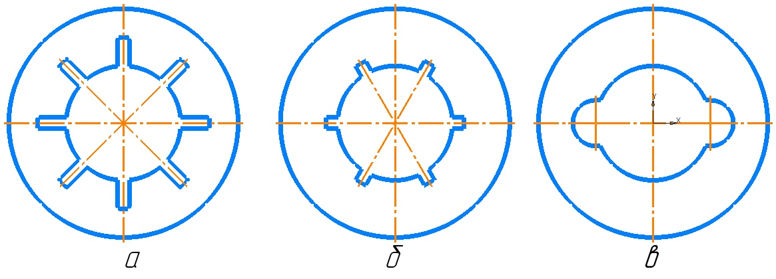
Варианты генерации заданий
2. Создание вариантов на основе плоского параметризированного чертежа. Требует среднего времени для предварительной подготовки (создание чертежа, определение параметров, подготовка файла настроек)

Slide 14
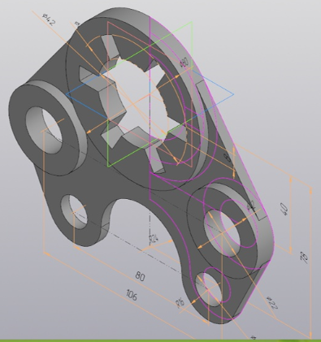
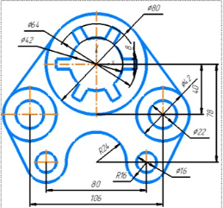
Варианты генерации заданий
3. Создание трехмерной параметрической модели, и на основе нее - ассоциативного чертежа. Трудоемкость предварительной работы - больше, чем для второго варианта. Плюсы: гарантированная корректность чертежа.

Slide 15
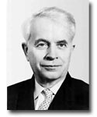
Алгоритмы Маркова
Теория нормальных алгоритмов (или алгорифмов, как называл их создатель теории) была разработана советским математиком А. А. Марковым (1903–1979) в конце 1940-х — начале 1950-х гг. XX в. Эти алгоритмы представляют собой некоторые правила по переработке слов в каком-либо алфавите, так что исходные данные и искомые результаты для алгоритмов являются словами в некотором алфавите.

Slide 16
Алгоритмы Маркова
То есть наш математический аппарат на основе алгоритмов Маркова будет выполнять формальное представление процедуры построения или модификации модели
Фактически, алгоритм задаст последовательность применения модификаций параметров модели
"Буквами" нашего алгоритма будут элементарные операции модификации параметров модели: - добавить/изменить/удалить скругление - добавить/удалить отверстие - переместить базовую точку и т.д

Slide 17
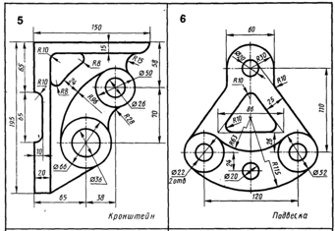
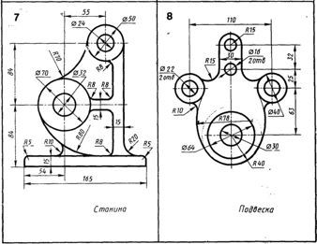
Примеры различных вариантов типовых заданий

Slide 18
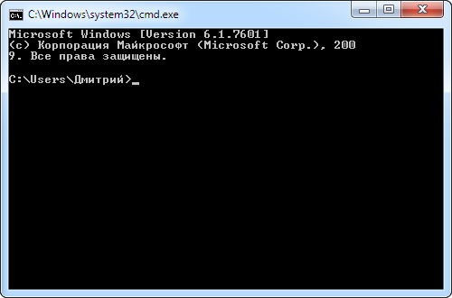
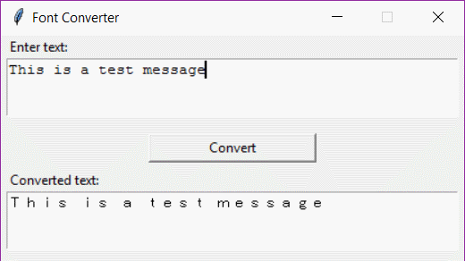
Реализация интерфейса
Работы программы может быть в двух режимах: 1) передача параметров через аргументы командной строки 2) реализация GUI (graphical user interface)

Slide 19
Вывод
Выполнив данный анализ мы наглядно показываем преимущества такого создания заданий над ручным. Так как время на генерацию оригинальных чертежей значительно сокращается, что позволяет снизить нагрузку и перевести свои силы на другие вопросы.

Slide 20
Спасибо за внимание!

